Slide 1
CLASSIFICAÇÃO POR GRAU DE RISCO DAS FAMÍLIAS
PLANIFICAÇÃO DA ATENÇÃO À SAÚDE
DATA

Slide 2
CONHECER
A POPULAÇÃO
IDENTIFICAR
FATORES DE RISCO
CLASSIFICAÇÃO DE RISCOS FAMILIARES
FATORES DE PROTEÇÃO
FATORES DE RISCO
TRABALHO DA SAÚDE DA FAMÍLIA
DERIVA

Slide 3
FATORES DE RISCO
São condições ou aspectos biológicos, psicológicos ou sociais que estão associados, estatisticamente, a maiores probabilidades futuras de mortalidade ou morbidade.

Slide 4
FATORES DE PROTEÇÃO
Dizem respeito a influências que modificam, alteram ou melhoram as respostas das pessoas a perigos que predispõem a resultados não adaptativos.

Slide 5
FATORES | RISCOS | PROTETORES
PESSOAIS | Desnutrição, gravidez precoce, adições, depressão, desemprego, baixa auto estima, atividade sexual precoce e tendencias a evitar os problemas ou ao fatalismo | Autoestima, autoeficácia, empatia, capacidade intelectual, capacidade de planejamento e de resolução dos problemas
FAMILIARES | Família uniparental, separação dos pais, abuso sexual, gravidez precoce, negligência dos pais, baixa renda, filhos com deficiência, doença terminal, ausência de planejamento familiar | Ambiente cálido, coesão familiar, estrutura sem disfuncionalidade importante, adaptabilidade e flexibilidade, relação estável com pai e mãe estimuladores
SOCIAIS | Ausência de apoio social ou de modelos sociais positivos e ausência de redes institucionais | Apoio social, redes institucionais, clima educacional ou laboral positivo e modelos sociais

Slide 6
Escala de Risco Familiar de Coelho-Savassi

Slide 7
A Escala de Coelho-Savassi – ERF-CS
Definição:
É um instrumento de estratificação de risco familiar, desenvolvido no município de Contagem, Minas Gerais
Baseado na ficha A do SIAB, que utiliza sentinelas de risco avaliadas na primeira visita domiciliar pelo ACS
Autores:
Flávio Lúcio Gonçalves Coelho e Leonardo Cançado Monteiro Savassi são Médicos de Família e Comunidade
Publicação:
2002, no 1º Congresso Mineiro de Medicina de Família e Comunidade

Slide 8
A Escala de Coelho-Savassi – ERF-CS
Objetivo:
Pretende determinar o risco social e de saúde das famílias adscritas a uma equipe de saúde, refletindo o potencial de adoecimento de cada núcleo familiar.
Metodologia:
Utiliza dados presentes na ficha A do SIAB e outros, disponíveis na rotina das equipes de saúde da família.
Estes dados foram selecionados por sua relevância epidemiológica, sanitária e pelo potencial de impacto na dinâmica familiar e definidos como Sentinelas de Risco

Slide 9
DADOS DA FICHA A (SENTINELAS DE RISCO) | ESCORE DE RISCO
Acamado | 3
Deficiência Física | 3
Deficiência Mental | 3
Baixas condições de saneamento | 3
Desnutrição grave | 3
Drogadição | 2
Desemprego | 2
Analfabetismo | 1
Indivíduo menor de seis meses de idade | 1
Indivíduo maior de 70 anos de idade | 1
Hipertensão Arterial Sistêmica | 1
Diabetes Mellitus | 1
Relação morador/ cômodo maior que 1 | 3
Relação morador/ cômodo igual a 1 | 2
Relação morador/ cômodo menor que 1 | 0

Slide 10
A Escala de Coelho-Savassi – ERF-CS
Metodologia:
O ACS, partindo do conhecimento da família no cadastro, identifica as sentinelas de risco em cada integrante da família, faz a somatória dos pontos e chega à pontuação final
A pontuação indica a classificação final:
ESCORE TOTAL | RISCO FAMILIAR
0 a 4 | Sem Risco
5 a 6 | R1 – Risco Menor
7 a 8 | R2 – Risco Médio
9 ou mais | R3 – Risco Máximo

Slide 11
A Escala de Coelho-Savassi – ERF-CS
Metodologia:
A ERF-CS não classifica riscos individuais, nem tem a pretensão de classificar todos os riscos presentes em uma família.
Não foi desenvolvida para fins de abordagem da dinâmica familiar, embora possa contribuir para selecionar famílias com maior potencial de se beneficiar dos instrumentos de abordagem familiar.
Tem um caráter dinâmico, devendo ser atualizada periodicamente.

Slide 12
A Escala de Coelho-Savassi – ERF-CS
Vantagens:
A disponibilidade dos dados na ficha A do SIAB e na rotina da equipe apresenta-se como um diferencial facilitador no uso deste instrumento.
Oferece acesso na medida em que prioriza a atenção no domicílio e favorece a integralidade e equidade das ações desenvolvidas pela equipe de saúde da família.
Torna mais fácil a coordenação do cuidado pelo fato de ter nas mãos os dados que permitem entender cada família e suas necessidades.

Slide 13
Classificação de Risco das Famílias Plano Diretor de Atenção Primária à Saúde SES/MG

Slide 14
CLASSIFICAÇÃO DE RISCO FAMILIAR
OBJETIVOS:
Conhecer as famílias da área de abrangência da ESF;
Identificar os fatores de riscos presentes;
Fazer a classificação por grau de risco.

Slide 15
PASSOS PARA A CLASSIFICAÇÃO DE RISCO FAMILIAR
PASSO 1: Identificação dos fatores de risco.
Fatores de risco sócio-econômicos a partir do cadastro de saúde da família;
Critérios clínicos, que deverá identificar integrantes da família que portarem alguma condição crônica (priorizar aquelas relacionadas as RAS prioritárias – gestantes, crianças menor de 1 ano, hipertensos e diabéticos).

Slide 16
FATORES DE RISCO SÓCIO-ECONÔMICO
É considerada de risco a família que apresente um ou mais dos fatores de risco
Alfabetização do chefe da família | Chefe não é alfabetizado, ou seja não sabe ler nem escrever mesmo um bilhete simples
Renda familiar | Situação de extrema pobreza, ou seja inclusão no Programa Bolsa Família
Abastecimento de água | Domicílio não tem abastecimento de água, ou seja, não existe rede pública de abasteciemento e a água é proveniente de poços, cisternas, nascentes naturais ou outras
PONTUAÇÃO:
Nenhum dos fatores de risco | o
Presença de um dos fatores de risco | 1
Presença de dois fatoresde risco | 2
Presença de três fatores de risco | 3

Slide 17
CONDIÇÕES CRÔNICAS PRIORITÁRIAS
É considerada de risco a família em que um ou mais de seus integrantes apresentarem uma ou mais condições ou patologias por ciclo de vida
Gestante de alto risco
Criança de alto risco
Hipertenso de alto ou muito alto risco
Diabético de alto ou muito alto risco
Outras consdições crônicas de alto risco definidas como prioritárias pela equipe de saúde
PONTUAÇÃO:
Nenhum dos componentes tem alguma condição ou patologia crônica | o
Apenas 1 dos componentes tem 1 patologia ou condição crônica | 1
2 ou mais componentes têm 1 patologia ou condição crônica | 2
1 ou mais componentes têm concomitantemente 2 ou mais condições ou patologias crônicas | 3

Slide 18
PASSOS PARA A CLASSIFICAÇÃO DE RISCO FAMILIAR
PASSO 2: Pontuação
Tendo identificado os fatores, discutir o caso da família e realizar a pontuação para cada um dos critérios.
Em seguida, fazer a somatória das duas pontuações, chegando à pontuação total, de acordo com o quadro abaixo:

Slide 19
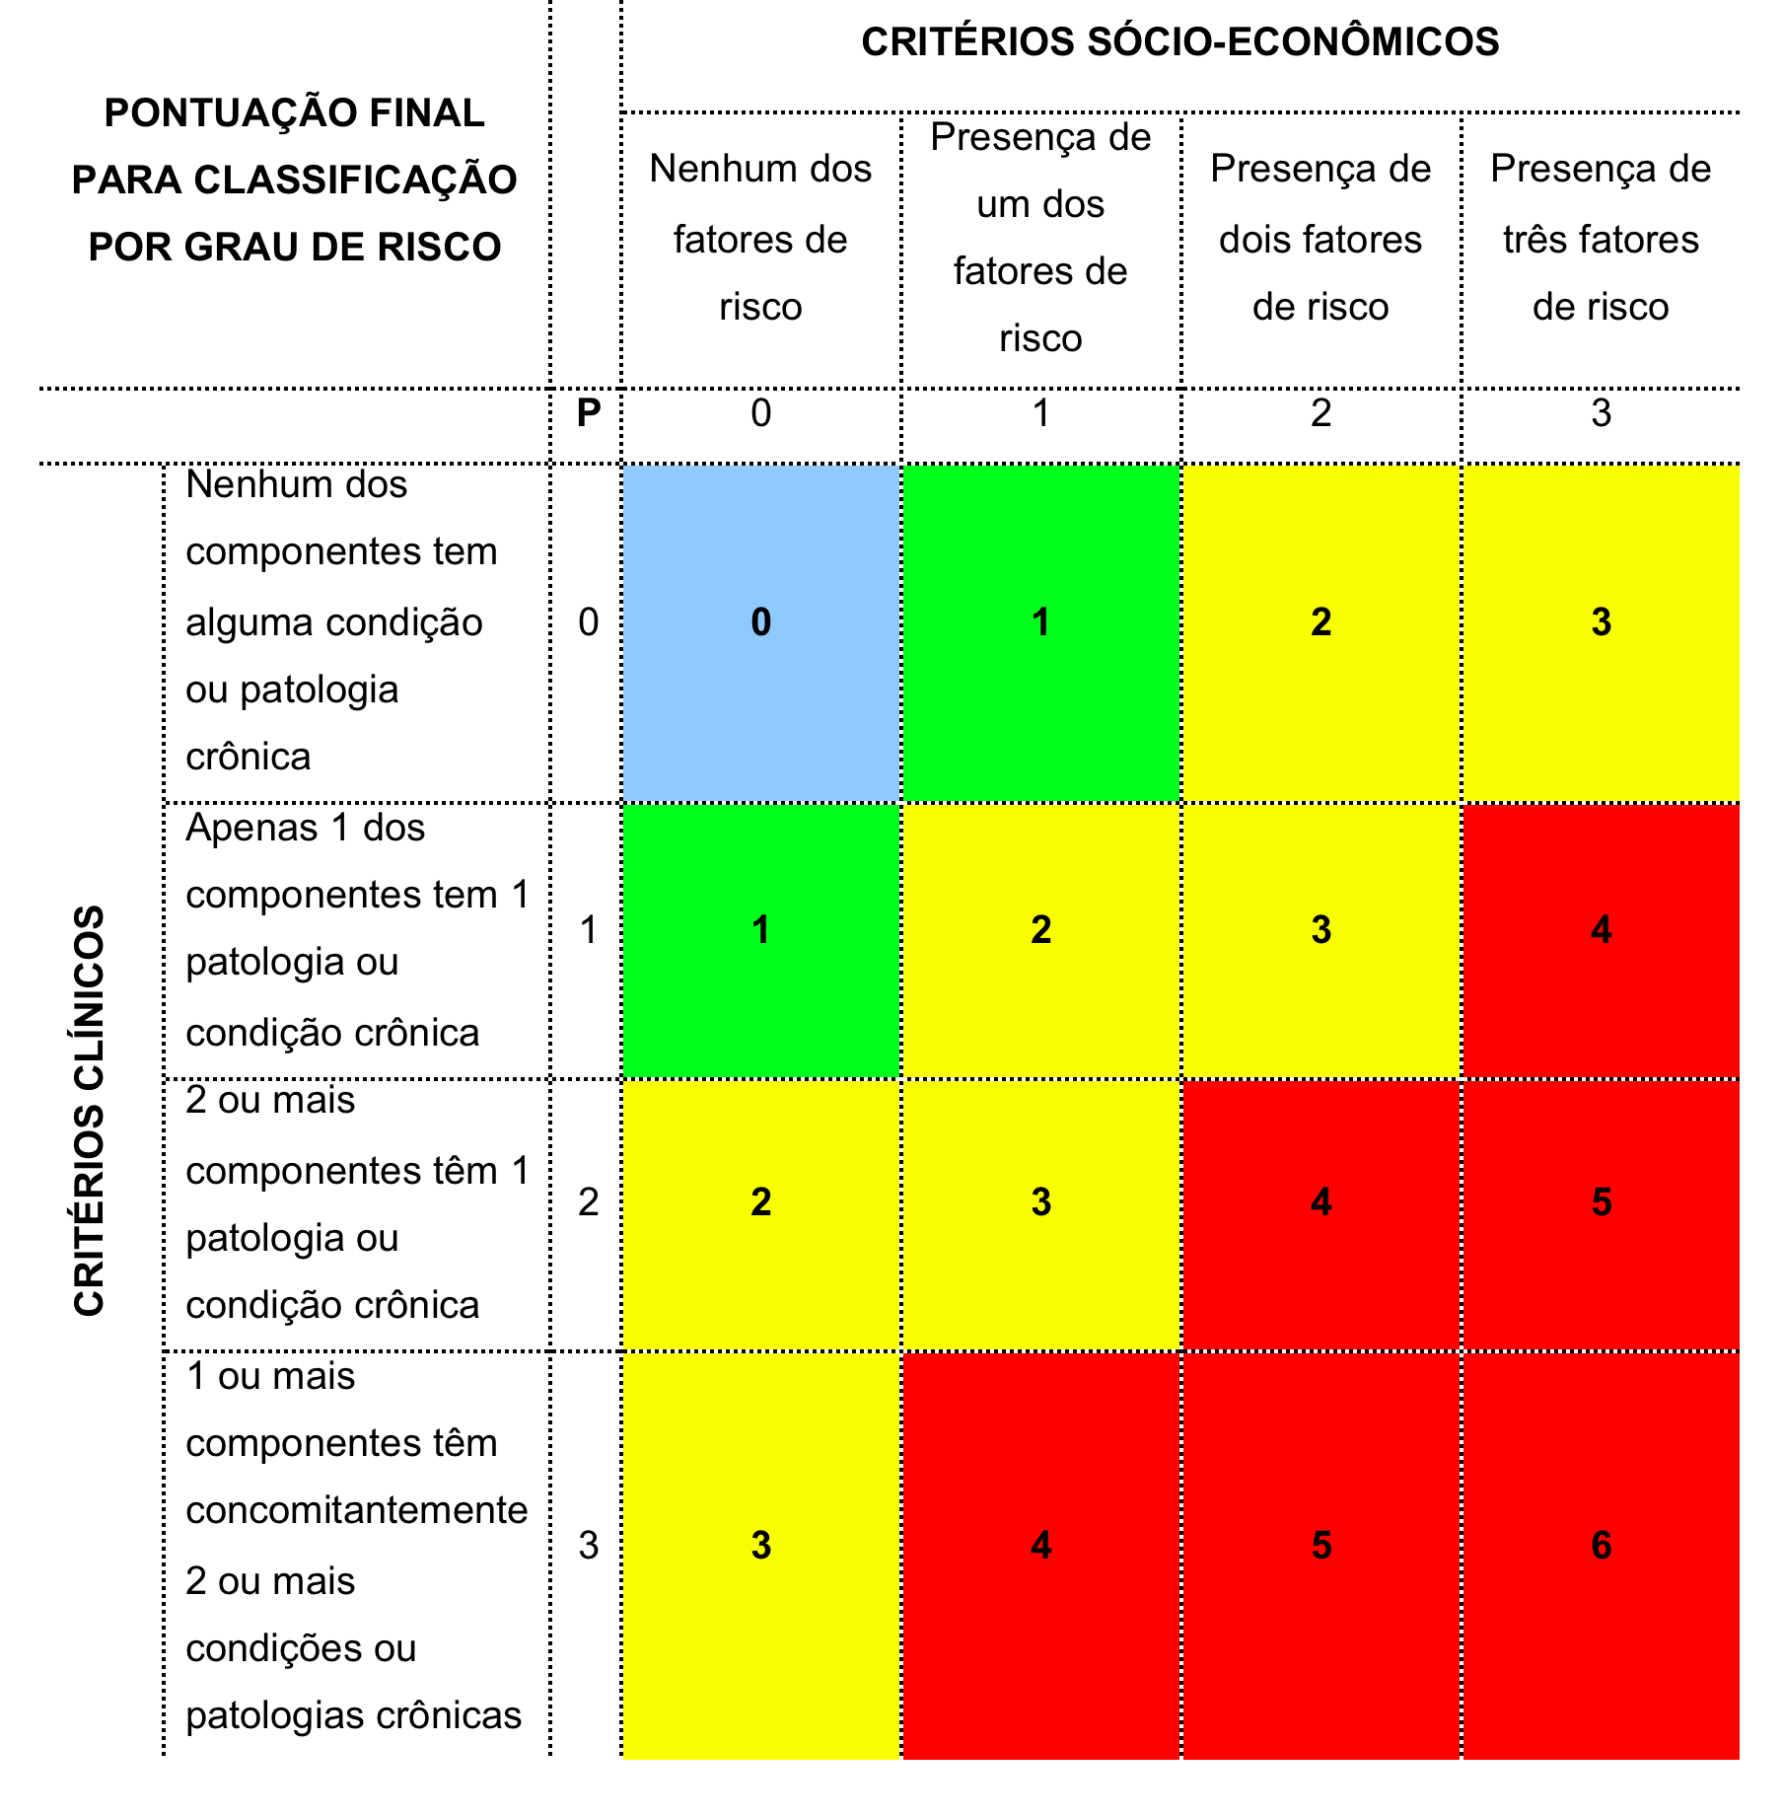

Slide 20
PASSOS PARA A CLASSIFICAÇÃO DE RISCO FAMILIAR
PASSO 3: Classificação
Fazer a classificação de acordo com o score abaixo:
A familia deverá ser orientada a respeito da sua situação e sobre os cuidados a serem tomados

Slide 21
PASSOS PARA A CLASSIFICAÇÃO DE RISCO FAMILIAR
CRONOGRAMA:
A classificação de risco deverá ser feita no mesmo período do cadastro da família.
A sua atualização deverá ser anual ou sempre que houver uma mudança significativa da situação familiar.

